Slide 1
3. Fundamentos de la arquitectura multicapa
Ingeniería del Software
Antonio Navarro

Slide 2
Índice
Referencias
Introducción
Breve introducción a Swing
Patrón MVC
Arquitectura de una capa
  Características
  Ventajas e inconvenientes
Ingeniería del Software
Antonio Navarro

Slide 3
Índice
Arquitectura de dos capas
  Características
  Ventajas e inconvenientes
  Patrones relacionados
Arquitectura multicapa
  Características
  Ventajas e inconvenientes
  Patrones relacionados
Ingeniería del Software
Antonio Navarro

Slide 4
Índice
Patrón controlador frontal
Patrón controlador de aplicación
Patrón transferencia
Patrón Transfer Object Assembler
Patrón Data Access Object
Patrón servicio de aplicación
Patrón objeto del negocio
Ingeniería del Software
Antonio Navarro

Slide 5
Índice
Patrón almacén del dominio
Patrón delegado del negocio
Patrones auxiliares
  Introducción
  Observador
  Factoría abstracta
  Singleton
Resultados de aprendizaje
Ingeniería del Software
Antonio Navarro

Slide 6
Referencias
Alur, D., Malks, D., Crupi. J. Core J2EE Design Patterns: Best Practices and Design Strategies. 2nd Edition. Prentice Hall, 2003
Gamma, E., Helm, R., Johnson, R., Vlissides, J. Patrones de Diseño: Elementos de Software Orientado a Objetos Reutilizables. Addison-Wesley, 2006
Fowler, M. Patterns of Enterprise Application Architecture. Addison-Wesley, 2003
Ingeniería del Software
Antonio Navarro

Slide 7
Referencias
Mukhar, K., Zelenak, C. Beginning Java EE 5. From Novice to Professional. Apress, 2006
Goncalves, A. Beginning Java EE 7. From Novice to Professional. Apress, 2013
tutorialspoint Observer Pattern https://www.tutorialspoint.com/design_pattern/observer_pattern.htm
Ingeniería del Software
Antonio Navarro

Slide 8
Introducción
En este tema veremos los fundamentos de la arquitectura multicapa
En particular, la enfocaremos en sistemas de información
Lo visto es aplicable a otros tipos de sistemas
Aunque es en sistemas de información donde cobra una especial relevancia
Ingeniería del Software
Antonio Navarro
Notes:
Otro tipo de sistemas: videojuegos, sistemas operativos, procesadores de texto, etc… no manejan información persistente.

Slide 9
Introducción
No nos preocuparemos de obtener buenos diseños a nivel componentes de cada capa
De ello se ocupan disciplinas como:
  Interacción persona-computadora
  Programación
  Patrones de diseño
  Bases de datos
Ingeniería del Software
Antonio Navarro
Notes:
Buscamos aplicaciones altamente cohesivas y débilmente acopladas, que puedan integrarse con aplicaciones similares de manera sencilla. No nos ocupamos de interfaces amigables, eficiencia de algoritmos, etc…

Slide 10
Introducción
Nosotros nos preocuparemos de dar un buen sistema de información desde el punto de vista arquitectónico
Arquitectura* es la organización fundamental de un sistema, expresado en sus componentes, sus relaciones entre ellos, y en el entorno y principios que guían su diseño y evolución
*ISO/IEC/IEEE 24765 Systems and software engineering-Vocabulary
Ingeniería del Software
Antonio Navarro

Slide 11
Introducción
En particular veremos la arquitectura multicapa y sus patrones fundamentales
Aunque son patrones extraídos de la ingeniería web*, son también aplicables a aplicaciones no web
*http://www.corej2eepatterns.com
Ingeniería del Software
Antonio Navarro

Slide 12
Introducción
Un sistema de información es un sistema, manual o automático formado por personas, máquinas y/o métodos organizados para recopilar, procesar, transmitir y diseminar datos que representan información del usuario*
Un sistema de información es un sistema que recopila y guarda información
*http://www.wikipedia.org/
Ingeniería del Software
Antonio Navarro
Notes:
Ejemplo de Amazon, hay una parte que no está informatizada (persona que coge un paquete de un almacén y lo mete en la línea de reparto. Con un dron, ya sería un sistema plenamente informatizado.

Slide 13
Introducción
Dato es una declaración aceptada como valor nóminal (p.e. 100)
Información es una colección de datos procesados que tiene un significado adicional (p.e. 100º)
Conocimiento es información de la que se es consciente, se entiende y puede ser utilizada para un propósito (p.e. el agua hierve a 100º)
Ingeniería del Software
Antonio Navarro

Slide 14
Introducción
Los sistemas de información tienen una gran relevancia en informática
Según la Computing Classification System, 2012 Revision incluyen:
  Sistemas de gestión de datos
  Sistemas de almacenamiento de información
  Aplicaciones de sistemas de información
  World Wide Web
  Recuperación de información
Ingeniería del Software
Antonio Navarro
Notes:
Lo más importante de estos sistemas, son los datos: sistemas de batos relacionales tranasaccionales. Si el Santander, no opera un día pierde muchos millones de euros, pero si pierde los datos el mundo se hunde. Lo más importante en este tipo de sistemas son los datos.

Slide 15
Introducción
Por eso, veremos los principales patrones de la arquitectura multicapa en sistemas de información
Quizás una denominación más actual puede ser patrones de arquitectura de aplicaciones empresariales
Ingeniería del Software
Antonio Navarro

Slide 16
Introducción
Las características de las aplicaciones empresariales son:
- Manejan una gran cantidad de datos persistentes
- Estos datos son accedidos concurrentemente
- Hay una gran cantidad de lógica del negocio, que representa la funcionalidad de la aplicación
- El acceso se produce a través de elaboradas interfaces de usuario
- Suelen tener necesidades de integración con otras aplicaciones empresariales de arquitectura heterogénea
Ingeniería del Software
Antonio Navarro

Slide 17
Introducción
Según Christopher Alexander, “un patrón describe un problema que ocurre una y otra vez en nuestro entorno, así como la solución a ese problema de tal modo que se puede aplicar esta solución un millón de veces, sin hacer lo mismo dos veces”
Ingeniería del Software
Antonio Navarro

Slide 18
Introducción
Aunque Alexander se refería a patrones en ciudades y edificios, lo que dice también es válido para patrones de diseño OO
Podemos decir que los patrones de diseño:
- Son soluciones simples y elegantes a problemas específicos del diseño de software OO
- Representan soluciones que han sido desarrolladas y han ido evolucionando a través del tiempo
Ingeniería del Software
Antonio Navarro

Slide 19
Introducción
Los patrones de diseño no tienen en cuenta cuestiones tales como:
- Estructuras de datos
- Diseños específicos de un dominio
Son descripciones de clases y objetos relacionados que están particularizados para resolver un problema de diseño general en un determinado contexto
Ingeniería del Software
Antonio Navarro

Slide 20
Introducción
Cada patrón de diseño identifica:
- Las clases e instancias participantes
- Los roles y colaboraciones de dichas clases e instancias
- La distribución de responsabilidades
Ingeniería del Software
Antonio Navarro

Slide 21
Introducción
Algunas fuentes de patrones:
- GRASP*, de Craig Larman
- Los patrones Gang of Four (GoF), de Eric Gamma et al.
- Core J2EE patterns, de Alur et al.
- Patterns of Enterprise Application Architecture, de Fowler et al.
- SOA Design Patterns, de Thomas Erl
*General Responsibility Assignment Software Patterns
Ingeniería del Software
Antonio Navarro

Slide 22

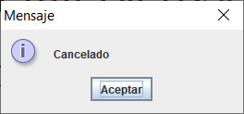
Breve introducción a Swing
Veremos una brevísima introducción a javax.swing
JFrame
JPanel
JLabel
JTextField
JButton + ActionListener
JOptionPane
Ingeniería del Software
Antonio Navarro

Slide 23
Breve introducción a Swing
public class Perloide extends JFrame {
public Perloide() {
setTitle("Demo Swing");
JPanel panel= new JPanel();
JLabel lTexto= new JLabel("Texto:");
final JTextField tTexto= new JTextField(30);
JButton ok= new JButton("Aceptar");
JButton ko= new JButton("Cancelar");
Ingeniería del Software
Antonio Navarro

Slide 24
Breve introducción a Swing
    panel.add(lTexto);
    panel.add(tTexto);
    panel.add(ok);
    panel.add(ko);
    getContentPane().add(panel);
    pack();
Ingeniería del Software
Antonio Navarro

Slide 25
Breve introducción a Swing
  ok.addActionListener(new ActionListener() {
  public void actionPerformed(ActionEvent e)
  {
        String texto= tTexto.getText();
        tTexto.setText("");
        JOptionPane.showMessageDialog(null, texto);
  }
  });
Ingeniería del Software
Antonio Navarro

Slide 26
Breve introducción a Swing
ko.addActionListener(new ActionListener() {
public void actionPerformed(ActionEvent e)
{
tTexto.setText("");
JOptionPane.showMessageDialog(null, "Cancelado");
}
});
}
}
Ingeniería del Software
Antonio Navarro

Slide 27
Breve introducción a Swing
public class Main {
public static void main(String[] args) {
Perloide p= new Perloide();
p.setVisible(true);
}
}
Ingeniería del Software
Antonio Navarro

Slide 28
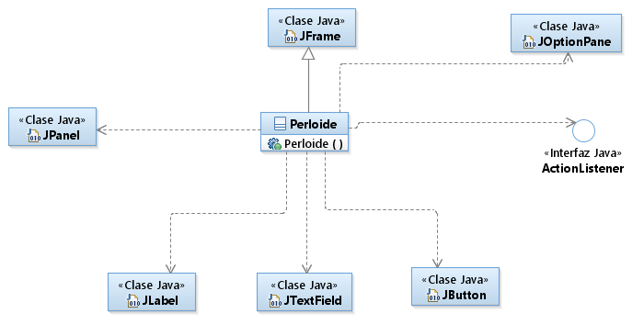
Breve introducción a Swing
Diagrama de clases del ejemplo
Ingeniería del Software
Antonio Navarro

Slide 29
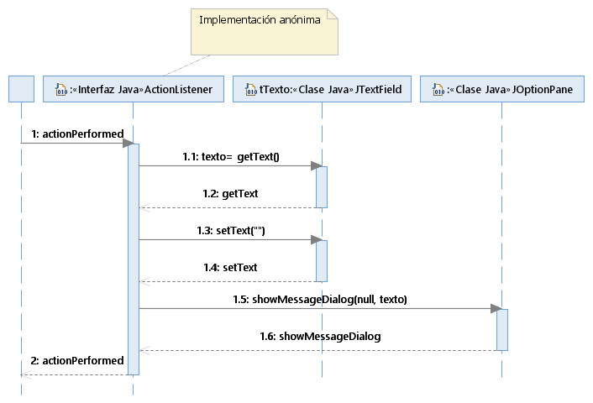
Breve introducción a Swing
Diagrama de secuencia para la implementación de ActionListener::actionPerformed()
Ingeniería del Software
Antonio Navarro

Slide 30
Patrón MVC
El patrón/arquitectura Modelo Vista Controlador MVC divide una aplicación interactiva en tres componentes:
- El modelo contiene la funcionalidad básica y los datos
- Las vistas muestran/recogen información al/del usuario
- Los controladores median entre vistas y modelo
Ingeniería del Software
Antonio Navarro

Slide 31
Patrón MVC
Simplificando mucho, MVC:
  Saca el código de negocio y navegación de los action listener
  Saca el código de redirección a vista de negocio (modelo pasivo)
  Centraliza el conocimiento de invocación de negocio y redirección a vistas en el controlador
Esto conlleva
  Desvincular presentación del resto de la aplicación (i y ii)
  Centralizar el conocimiento de vistas y negocio en un único punto, evitando invocaciones/redirecciones rancias (iii)
Ingeniería del Software
Antonio Navarro
Notes:
Action listener: lo que se invoca cuando se pulsa un botón.
Saco del action listener el código de negocio y navegación (dar de baja un producto, el núcleo). En vez de poner colgando del action listener se saca de ahí. El action listener llama a un controlador que es quien sabe cómo tiene que responder al evento que viene desde presentación.
Se desvincula la presentación del resto de la presentación. Cuando tengo un componente que sabe quién habla con cada quién, el controlador centraliza esa gestión, no me tengo que ocupar de actualizar cada una de las vistas (rancias).

Slide 32
Patrón MVC
El patrón MVC tiene dos variantes:
  Modelo activo
  Modelo pasivo
Ingeniería del Software
Antonio Navarro

Slide 33
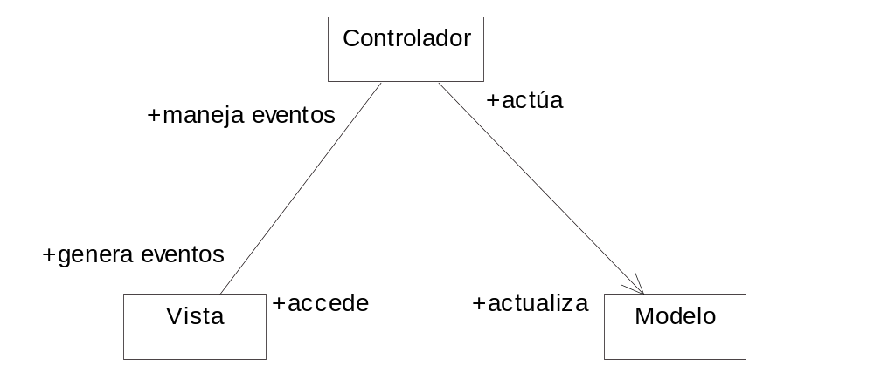
Patrón MVC
Participantes en MVC. Modelo activo:
Participantes en MVC. Modelo activo
Ingeniería del Software
Antonio Navarro

Slide 34
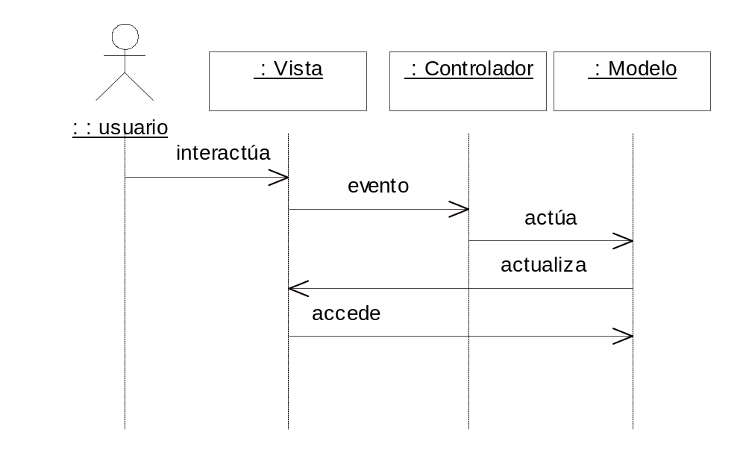
Patrón MVC
Interacción en MVC. Modelo activo:
Interacción en MVC. Modelo activo
Ingeniería del Software
Antonio Navarro

Slide 35
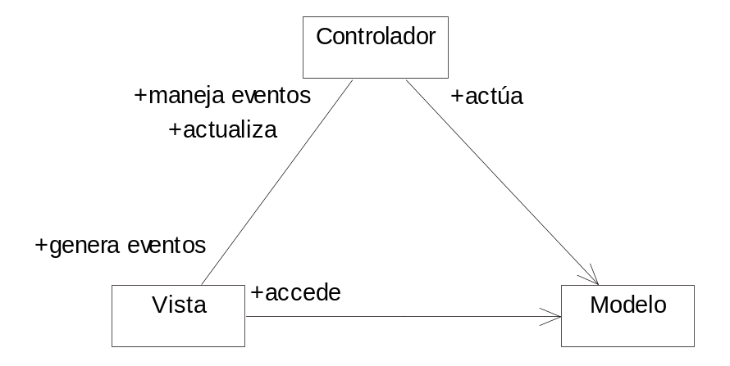
Patrón MVC
Participantes en MVC. Modelo pasivo:
Participantes en MVC. Modelo pasivo
Ingeniería del Software
Antonio Navarro

Slide 36
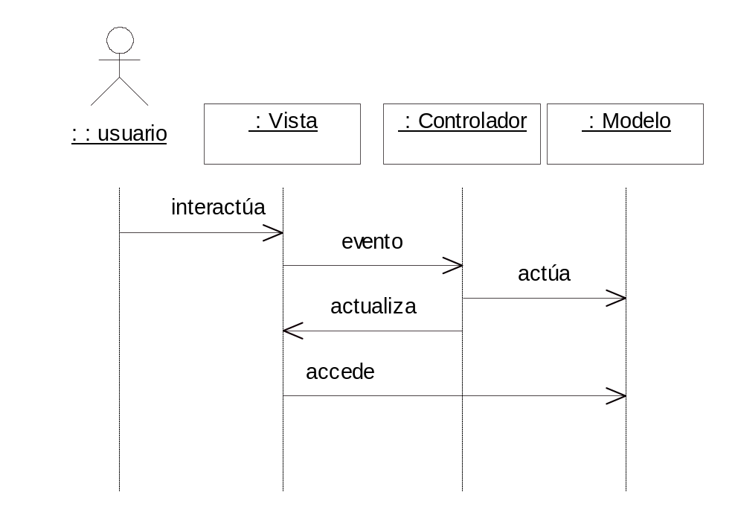
Patrón MVC
Interacción en MVC. Modelo pasivo:
Interacción en MVC. Modelo pasivo
Ingeniería del Software
Antonio Navarro
Notes:
Nos gustan más los modelos pasivas, porque es el controlador el que lleva a la vista una vez que el modelo se lo devuelve la información al controlador .

Slide 37
Patrón MVC
Ventajas:
- Modelo independiente de la representación de la salida y del comportamiento de la entrada
- Puede haber múltiples vistas para un mismo modelo
- Cambios independientes en interfaz/lógica
- Centraliza la interacción entre vistas y entre vistas y modelo
Inconvenientes
- Complejidad
Ingeniería del Software
Antonio Navarro

Slide 38
Patrón MVC
Respecto al número de controladores, puede haber:
- Uno por evento
- Uno por conjuntos de funcionalidades/estímulos
- Uno por aplicación
Ingeniería del Software
Antonio Navarro
Notes:
http://java.sun.com/blueprints/guidelines/designing_enterprise_applications/introduction/application_scenarios/index.html
Si hiciéramos uno por evento nuestro controlador sería un action listener.

Slide 39
Patrón MVC
Código de ejemplo (controlador único, modelo pasivo)
//Vista
public class GUIAltaUsuario extends JFrame {
…………
public GUIAltaUsuario()
{ setTitle(“Alta usuario");
JPanel panel= new JPanel();
JLabel lNombre= new JLabel(“Nombre:");
final JTextField tNombre= new JTextField(20);
JLabel lEMail= new JLabel(“e-mail:");
final JTextField tEMail= new JTextField(20);
JButton aceptar= new JButton("Aceptar");
JButton cancelar= new JButton("Cancelar");
Ingeniería del Software
Antonio Navarro
Notes:
Interfaz alta de usuario (un marco, Jframe)

Slide 40
Patrón MVC
panel.add(lNombre);
panel.add(tNombre);
panel.add(lEMail);
panel.add(tEmail);
panel.add(aceptar);
panel.add(cancelar);
getContentPane().add(panel);
pack();
Ingeniería del Software
Antonio Navarro

Slide 41
Patrón MVC
aceptar.addActionListener(new ActionListener()
{ public void actionPerformed(ActionEvent e)
{
setVisible(false);
String nombre= tNombre.getText();
String eMail= tEMail.getText();
TUsuario tU= new TUsuario(nombre , eMail);
Controlador.getInstancia().accion(Eventos.ALTA_USUARIO, tU);
}
});
……………………………
}
Ingeniería del Software
Antonio Navarro
Notes:
Los actionlistener no procesan nada: sacan datos de la vista y llaman al controlador.
El controlador lleva un swicht que para cada evento es capaz de llamar al servicio que sabe tratarlo. T44
El controlador, una vez que ve la respuesta del servicio, sabe a qué vista tiene que actualizar. T44

Slide 42
Patrón MVC
public class Evento {
public static final int ALTA_USUARIO= 101;
public static final int BAJA_USUARIO= 102;
public static final int MOSTRAR_USUARIO= 103;
…………
public static final RES_ALTA_USUARIO_OK= 401;
public static final RES_ALTA_USUARIO_KO= 402;
…………
}
Ingeniería del Software
Antonio Navarro

Slide 43
Patrón MVC
//Controlador
public class Controlador {
………
//esta es una opción de acceso del controlador
//a los servicios y a la GUI
//puede haber otras más avanzadas
private SAUsuario saUsuario;
private IGUI gui;
Ingeniería del Software
Antonio Navarro

Slide 44
Patrón MVC
//implementación naif de una tabla de controlador
//acorde al singleton, debería estar en la subclase
public void accion(int evento, Object datos)
{ switch (evento){
case Evento.ALTA_USUARIO: {
TUsuario tUsuario= (TUsuario) datos;
//Modelo
int res= saUsuario.alta(tUsuario);
if (res>0)
gui.actualizar(Evento.RES_ALTA_USUARIO_OK, new Integer(res));
else
gui.actualizar(Evento.RES_ALTA_USUARIO_KO, null);
break; }
case Evento.BAJA_USUARIO: { …… }
…………… }
Ingeniería del Software
Antonio Navarro
Notes:
2. El controlador lleva un swicht que para cada evento es capaz de llamar al servicio que sabe tratarlo.
3. El controlador, una vez que ve la respuesta del servicio, sabe a qué vista tiene que actualizar.

Slide 45
Patrón MVC
public interface IGUI {
// no utilizamos java.util.Observer
//porque obliga a que los datos sean observable
void actualizar(int evento, Object datos);
}
Ingeniería del Software
Antonio Navarro

Slide 46
Patrón MVC
public class GUIBiblioteca extends JFrame implements IGUI {
private static GUIBiblioteca guiBiblioteca;
private IGUIUsuario guiUsuario;
private IGUIPublicacion guiPublicacion;
private IGUIPrestamo guiPrestamo;
private Controlador controlador;
Ingeniería del Software
Antonio Navarro
Notes:
La vista también sabe tratar las actualizaciones que le pasa el controlador.

Slide 47
Patrón MVC
public void actualizar(int evento, Object datos)
{
switch (evento)
{
case Evento.MOSTRAR_GUI_BIBLIOTECA: { setVisible(true); break; }
case Evento.OCULTAR_GUI_BIBLIOTECA: { setVisible(false); break; }
…………
Ingeniería del Software
Antonio Navarro

Slide 48
Patrón MVC
case EventoGUI.RES_ALTA_USUARIO_OK:
{ Integer id= (Integer) datos;
JOptionPane.showMessageDialog(null,"Usuario creado con ID: "+id.intValue());
setVisible(true);
break; }
case EventoGUI.RES_ALTA_USUARIO_KO:
{ JOptionPane.showMessageDialog(null, "No se pudo crear al usuario");
setVisible(true);
break; }
……………
}
}
Ingeniería del Software
Antonio Navarro
Notes:
La vista también puede sufrir actualizaciones y sabe cómo responder a estas, aunque es más correcto lo otro.

Slide 49
Patrón MVC
Comentarios:
- El patrón MVC es un caso particular del patrón observador
- Las vistas en MVC se pueden anidar. De esta forma una vista sería un caso particular del patrón compuesto
- Al centralizar la interacción entre vistas, y entre vistas y modelo es más fácil cambiar tanto la selección de vista, como la selección del modelo
Ingeniería del Software
Antonio Navarro

Slide 50
Patrón MVC
v₁
v₁
v₁
v₁
x
v₂
v₂
v₂
v₂
x
...
...
...
c
...
c
v_{i}
v_{i}
x
v_{i}
v_{i}
...
...
...
...
v_{n}
v_{n}
v_{n}
v_{n}
Cambios sin controlador
Cambios con controlador
Ingeniería del Software
Antonio Navarro
Notes:
En gráfico uno se tiene que ir vista por vista cambiando la vista destino.
Si tengo un controlador, la vista 1 y la vista n enlazan con él. Le lanzan un evento y este responde con la información a las vistas de destino. La información se cambia una sola vez.

Slide 51
Patrón MVC
v₁
m₁
v₁
m₁
v₁
m₁
v₁
m₁
x
v₂
m2
v₂
m2
v₂
m2
v₂
m2
...
x
...
...
x
...
...
...
c
c
...
...
m_{j}
m_{j}
m_{j}
m_{j}
...
...
...
...
v_{n}
m_{m}
v_{n}
m_{m}
v_{n}
m_{m}
v_{n}
m_{m}
Cambios sin controlador
Cambios con controlador
Ingeniería del Software
Antonio Navarro
Notes:
Tenemos vistas que enlazan con procesos de negocio. Y pasa lo mismo. Teniendo un controlador sólo se cambia en el controlador, si no hay que cambiarlo vista por vista.

Slide 52
Patrón MVC
m₁
v₁
m₁
v₁
m₁
v₁
m₁
v₁
x
m₂
v2
m₂
v2
m₂
v2
m₂
v2
...
x
...
...
x
...
...
...
c
c
...
...
v_{j}
v_{j}
v_{j}
v_{j}
...
...
...
...
m_{n}
v_{m}
m_{n}
v_{m}
m_{n}
v_{m}
m_{n}
v_{m}
Cambios sin controlador
Cambios con controlador
Ingeniería del Software
Antonio Navarro
Notes:
Puedo cambiar vistas y negocio y modelo de forma independiente porque una no afecta a la otra.
Toda la información de navegación está centralizada en un punto, luego sólo se tiene que tocar el controlador si se quiere redirigir la respuesta del servicio, vistas con vistas o vistas con servicios.

Slide 53
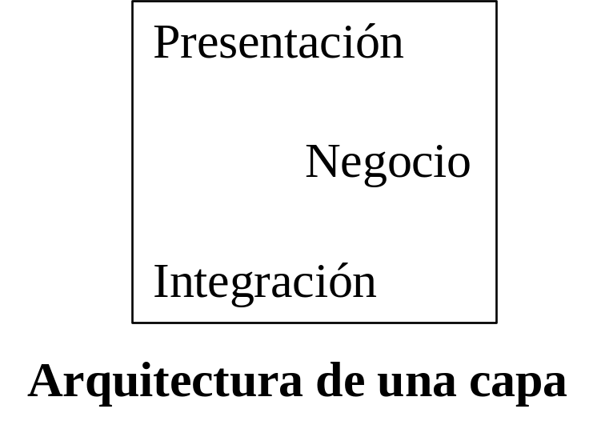
Arquitectura de una capa
Características
La arquitectura de una capa no divide al sistema en presentación, negocio e integración
Ingeniería del Software
Antonio Navarro

Slide 54
Arquitectura de una capa
Características
Sistema
Datos
Clases del sistema
Ingeniería del Software
Antonio Navarro

Slide 55
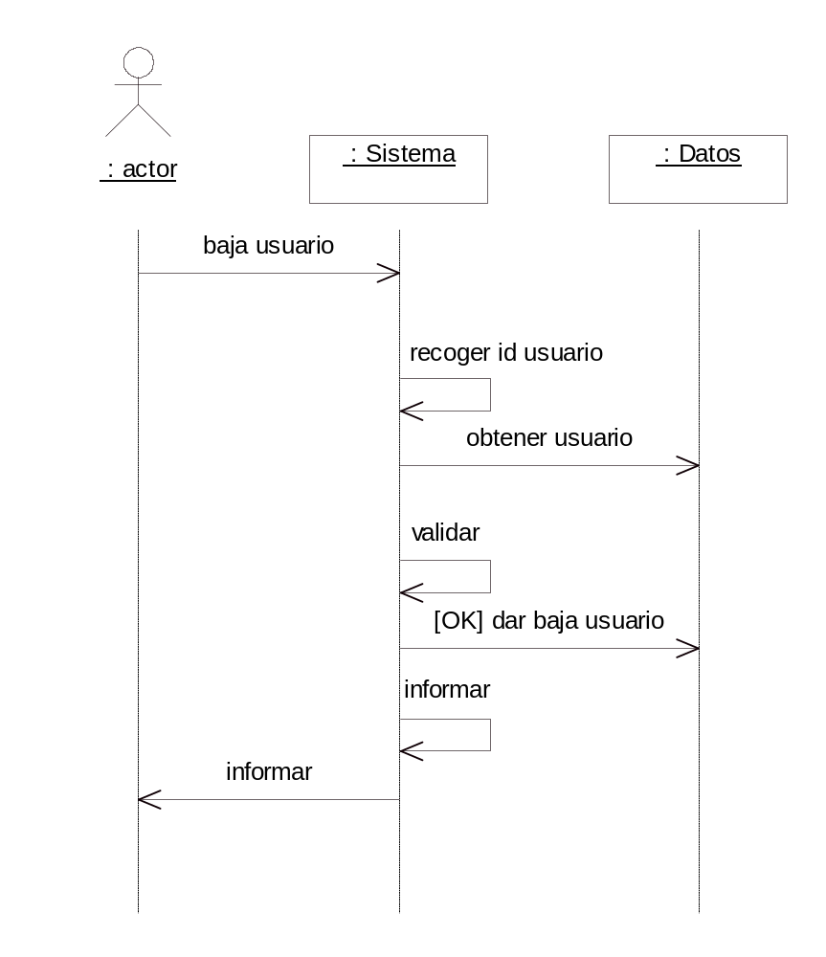
Arquitectura de una capa
Características
Ingeniería del Software
Antonio Navarro
Comportamiento del sistema

Slide 56
Arquitectura de una capa
Ventajas e inconvenientes
Ventajas
  Sencillez conceptual
Inconvenientes
  No se puede modificar ni la interfaz de usuario, ni la lógica del negocio ni la representación de los datos sin afectar a las demás capas
  Complicación fáctica
Ingeniería del Software
Antonio Navarro

Slide 57
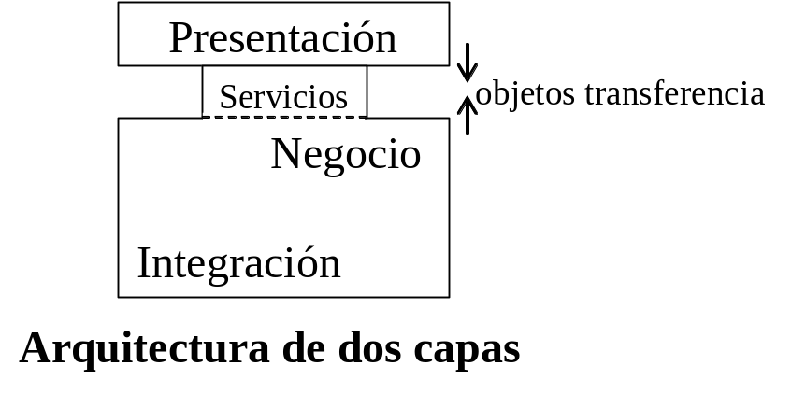
Arquitectura de dos capas
Características
La arquitectura de dos capas diferencia entre la capa de presentación y el resto del sistema
No diferencia negocio de integración
Ingeniería del Software
Antonio Navarro

Slide 58
Arquitectura de dos capas
Características
Interfaz
Negocio e integración
Datos
Clases del sistema
Ingeniería del Software
Antonio Navarro

Slide 59
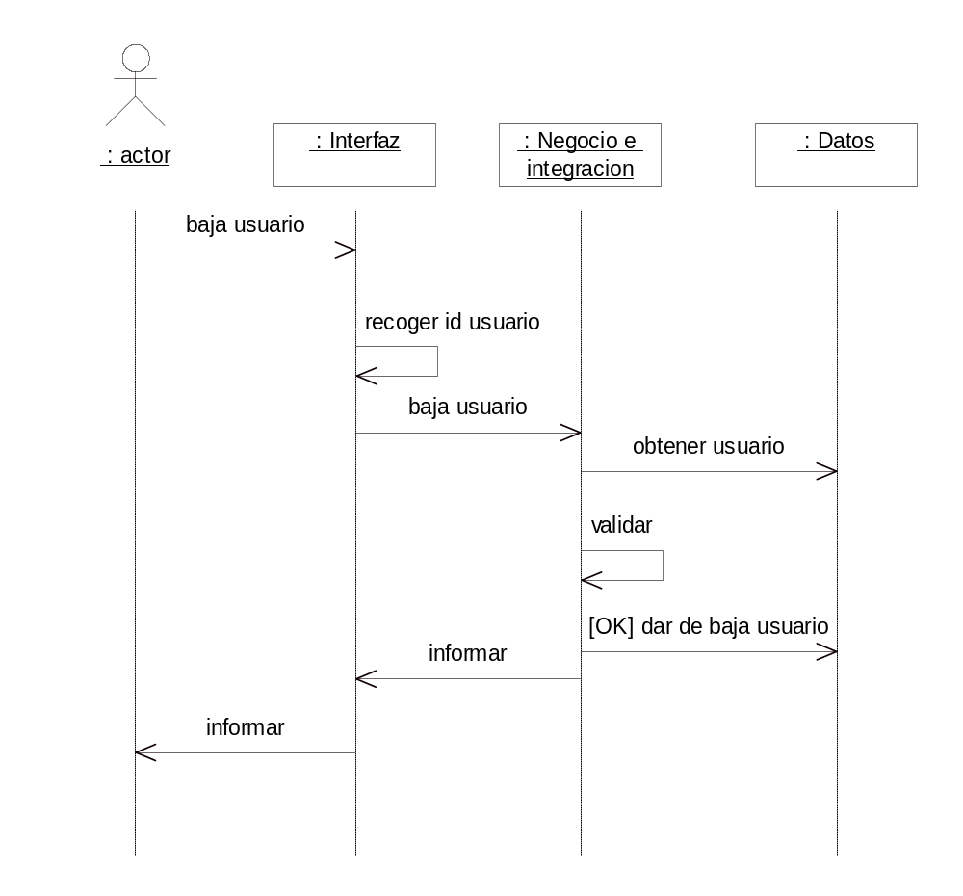
Arquitectura de dos capas
Características
Ingeniería del Software
Antonio Navarro
Comportamiento del sistema

Slide 60
Arquitectura de dos capas
Ventajas e inconvenientes
Ventajas
  Permite cambios en el interfaz de usuario o en el resto del sistema sin interferencias mutuas
  Simplicidad fáctica
Inconvenientes
  Mayor complicación arquitectónica que la arquitectura de una capa
  No se puede modificar la lógica del negocio o la representación de los datos sin interferencias mutuas
Ingeniería del Software
Antonio Navarro

Slide 61
Arquitectura de dos capas
Patrones relacionados
Aunque no es estrictamente necesario, suele utilizarse:
  MVC
Ingeniería del Software
Antonio Navarro
Notes:
Puedo tener dos capas sin tener MVC: en el momento que saco del actionlistener el código y lo meto en otra clase ya tengo dos capas. El controlador la ventaja que me da es tener centralizada la capa de navegación y de respuestas, por eso cuando se habla de dos capas se mete MVC aunque no es imprescindible.

Slide 62
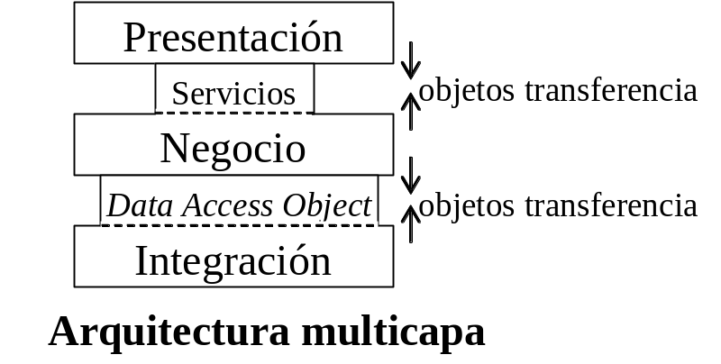
Arquitectura multicapa
Características
La arquitectura multicapa considera una capa de presentación, otra de negocio, y otra de integración
Ingeniería del Software
Antonio Navarro

Slide 63
Arquitectura multicapa
Características
La capa de presentación encapsula toda la lógica de presentación necesaria para dar servicio a los clientes que acceden al sistema
La capa de negocio proporciona los servicios del sistema
La capa de integración es responsable de la comunicación con recursos y sistemas externos
Ingeniería del Software
Antonio Navarro

Slide 64
Arquitectura multicapa
Características
En realidad, la arquitectura es de cinco capas, ya que incluye las capas de clientes y recursos
La capa de clientes representa a todos los dispositivos o clientes del sistema que acceden al mismo. Está sobre la capa de presentación
La capa de recursos contiene los datos del negocio y recursos externos. Está bajo la capa de integración
Ingeniería del Software
Antonio Navarro

Slide 65
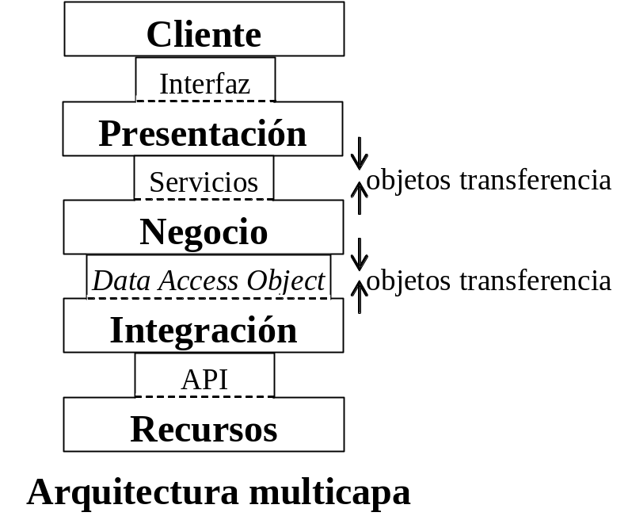
Arquitectura multicapa
Características
Ingeniería del Software
Antonio Navarro

Slide 66
Arquitectura multicapa
Características
Interfaz
Negocio
Integración
Datos
Clases del sistema
Ingeniería del Software
Antonio Navarro

Slide 67
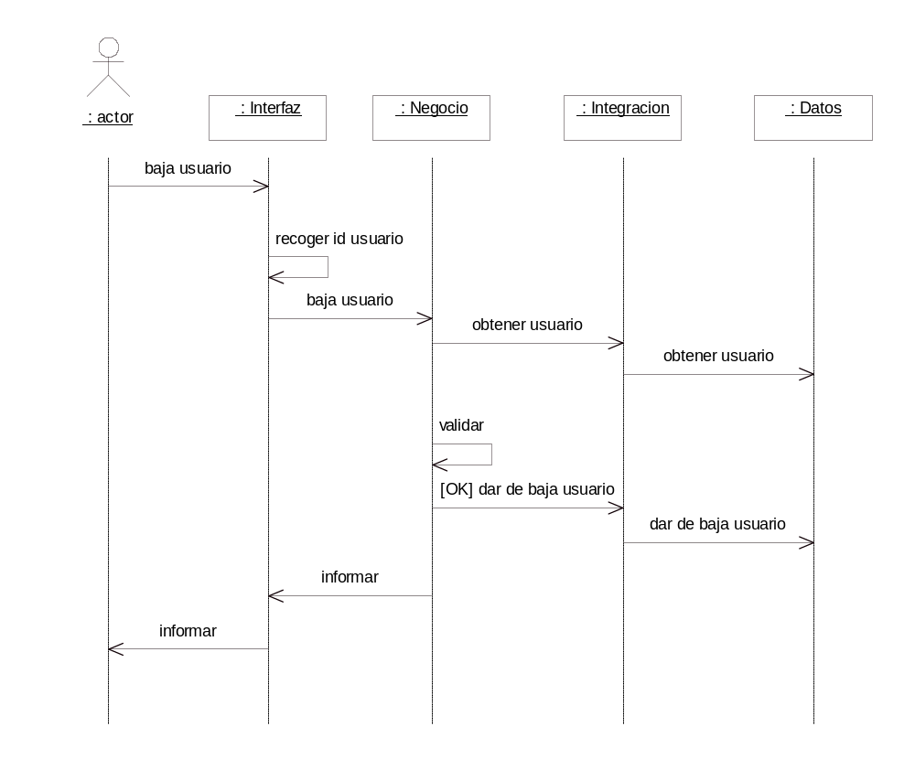
Arquit. multicapa. Características
Ingeniería del Software
Antonio Navarro
Comportamiento del sistema

Slide 68
Arquitectura multicapa
Características
Nótese que estas son capas lógicas
Otra cosa son las capas físicas
Así, la capa de presentación web y la lógica del negocio podrían estar en la misma máquina o en máquinas distintas
Ingeniería del Software
Antonio Navarro
Notes:
La capa física son los dispositivos reales que utilizan el sistema de información. La capa lógica puede englobar de una a 4 capas físicas.

Slide 69
Arquitectura multicapa
Características
Ventajas
  Se puede modificar cualquier capa sin afectar a a las demás
  ¿Simplicidad fáctica?
Inconvenientes
  Mayor complejidad arquitectónica
Ingeniería del Software
Antonio Navarro

Slide 70
Arquitectura multicapa
Características
Ventajas:
  Integración y reusabilidad
  Encapsulación
  Distribución
  Particionamiento
  Escalabilidad
  Mejora del rendimiento
  Mejora de la fiabilidad
Ingeniería del Software
Antonio Navarro

Slide 71
Arquitectura multicapa
Características
  Manejabilidad
  Incremento en la consistencia y flexibilidad
  Soporte para múltiples clientes
  Desarrollo independiente
  Desarrollo rápido
  Empaquetamiento
  Configurabilidad
Ingeniería del Software
Antonio Navarro

Slide 72
Arquitectura multicapa
Características
Inconvenientes:
  Posible pérdida de rendimiento y escalibilidad
  Riesgos de seguridad
  Gestión de componentes
Ingeniería del Software
Antonio Navarro

Slide 73
Arquitectura multicapa
Patrones relacionados
Patrones relacionados:
  Presentación
    Controlador frontal
    Controlador de aplicación
  Negocio
    Transferencia
    Servicio de aplicación
    Transfer Object Assembler
    Delegado del negocio
    Objeto del negocio
Ingeniería del Software
Antonio Navarro

Slide 74
Arquitectura multicapa
Patrones relacionados
  Integración
    Data Access Object (DAO)
    Almacén del dominio
Ingeniería del Software
Antonio Navarro

Slide 75
Patrón transferencia
Propósito
  Independizar el intercambio de datos entre capas
También conocido como
  Transfer
Ingeniería del Software
Antonio Navarro
Notes:
Capa de negocio.
Agrupo todos los datos que se intercambian entre capas. Suele corresponderse con las entidades del dominio (marcas, productos, proveedores).

Slide 76
Patrón transferencia
Motivación
  Si queremos independizar las capas, éstas no pueden tener conocimiento de la representación de las entidades de nuestro sistema dentro de cada capa que no sea ella misma.
  Por ejemplo, si accedemos a bases de datos relacionales, los clientes deberían abstraerse de la existencia de columnas en los datos
Ingeniería del Software
Antonio Navarro

Slide 77
Patrón transferencia
Debe aplicarse cuando
  No se desee conocer la representación interna de una entidad fuera de una capa
Ingeniería del Software
Antonio Navarro

Slide 78
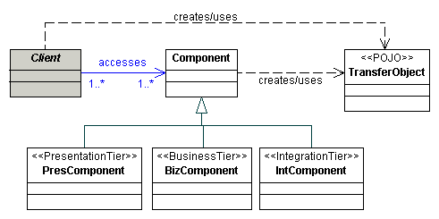
Patrón tranferencia
Estructura
Estructura del patrón transferencia
Ingeniería del Software
Antonio Navarro
Notes:
Un componente que puede ser de presentación, negocio o integración, crea o utiliza un transfer:
Lo crea presentación cuando estás metiendo datos en la aplicación (el action listener creaba un transfer), lo crea integración cuando estás leyendo datos (el componente que accede a la capa de recursos tiene que crear un transfer para enviarlo más arriba)

Slide 79
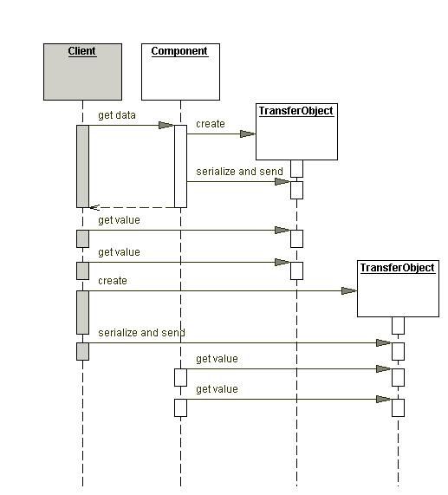
Patrón transferencia
Interacción entre objetos relacionados por el patrón transferencia
Ingeniería del Software
Antonio Navarro

Slide 80
Patrón transferencia
Consecuencias
  Ventajas
    Ayuda a independizar capas
  Inconvenientes
    Aumenta significativamente el número de objetos del sistema
Ingeniería del Software
Antonio Navarro

Slide 81
Patrón transferencia
Código de ejemplo
public TUsuario implements Serializable {
protected int id;
protected String nombre;
protected String eMail;
protected boolean activo;
public TUsuario(String nombre, String eMail)
{ this.id=0; this.nombre= nombre;
this.eMail= eMail; this.activo= true; }
public TUsuario(int id, String nombre, String
eMail, boolean activo)
{ this.id= id; this.nombre= nombre;
this.eMail= eMail; this.activo= activo; }
Ingeniería del Software
Antonio Navarro

Slide 82
Patrón transferencia
public int getId()
{ return id; }
public String getNombre()
{ return nombre; }
public String getEMail()
{ return eMail; }
public boolean getActivo()
{ return activo; }
Ingeniería del Software
Antonio Navarro

Slide 83
Patrón transferencia
public setId(int id)
{ this.id= id; }
public void setNombre(String nombre)
{ this.nombre= nombre; }
public void setEMail(String eMail)
{ this.eMail= eMail; }
public void setActivo(boolean activo)
{ this.activo= activo; }
}
Ingeniería del Software
Antonio Navarro

Slide 84
Patrón transferencia
public DAOUsuarioImp implements DAOUsuario {
public TUsuario read (int id)
{
//código acceso a la base de datos
TUsuario usuario=
new TUsuario(id, nombre, eMail, activo);
return usuario;
}
……………
}
Ingeniería del Software
Antonio Navarro

Slide 85
Patrón TOA
Propósito
  Se desea obtener un modelo de aplicación que agregue objetos transferencia de distintos componentes de negocio
También conocido como
  Transfer Object Assembler
  Ensamblador de objetos transferencia
Ingeniería del Software
Antonio Navarro
Notes:
Hay vece que un solo transfer no sirve, necesitamos un transfer hecho de transfer ensamblados. El TOA es el proceso que ensambla los transfers pequeños.

Slide 86
Patrón TOA
Motivación
  Los clientes de aplicación necesitan obtener datos de negocio o un modelo de aplicación de la capa de negocio, bien para presentarlo, bien para hacer un procesamiento intermedio
  Un modelo de aplicación representa datos de negocio encapsulados por componentes de negocio en la capa de negocio
Ingeniería del Software
Antonio Navarro

Slide 87
Patrón TOA
  Cuando los clientes necesitan los datos del modelo de aplicación deben localizar, acceder y obtener diferentes partes del modelo de diferentes fuentes, tales como objetos del negocio, DAOs, servicios de aplicación y otros
  Esta aproximación
    Acopla a los clientes con diversos componentes de la aplicación
    Puede provocar la duplicación de código en distintos clientes accediendo a los mismos datos
Ingeniería del Software
Antonio Navarro

Slide 88
Patrón TOA
Contexto
  Se desea encapsular lógica de negocio de forma centralizada, evitando su implementación en el cliente
  Se desea minimizar las llamadas a objetos remotos al construir una representación de datos de modelos de objetos de la capa de negocio
Ingeniería del Software
Antonio Navarro
Notes:
Esto evita que el cliente tenga que contactar con varios procesos de negocio y puedan sacar los datos de una vez (sobre todo si están en remoto).

Slide 89
Patrón TOA
  Se desea crear un modelo complejo para dárselo al cliente en presentación
  Se desea que los clientes sean independientes de la complejidad del modelo de implementación, reduciendo el acoplamiento entre el cliente y los componentes de negocio
Ingeniería del Software
Antonio Navarro
Notes:
Los clientes no saben cuántos procesos hay ni cómo hay que llamarlos. Se preocupan sólo de llamar a uno.

Slide 90
Patrón TOA
Solución
  Utilizar un TOA para construir un modelo de aplicación como un objeto transferencia compuesto
  El TOA agrega distintos objetos transferencia provenientes de diversos componentes y lo devuelve al cliente
Ingeniería del Software
Antonio Navarro

Slide 91
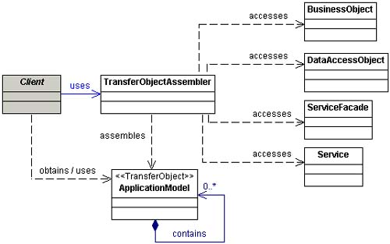
Patrón TOA
Descripción
Ingeniería del Software
Antonio Navarro
Estructura del patrón TOA

Slide 92
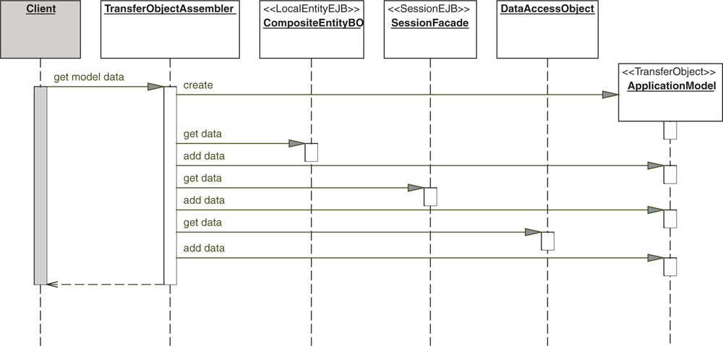
Patrón TOA
Ingeniería del Software
Antonio Navarro
Interacción en el patrón TOA

Slide 93
Patrón TOA
Consecuencias
  Ventajas
    Separa la lógica de negocio, simplifica la lógica de cliente
    Reduce el acoplamiento entre clientes y el modelo de aplicación
    Mejora el rendimiento de la red
    Mejora el rendimiento del cliente
  Inconvenientes
    Puede introducir datos desactualizados
Ingeniería del Software
Antonio Navarro

Slide 94
Patrón TOA
Ejemplo
public class TBestOfShop {
protected TCustomer bestCustomer;
protected TProduct bestProduct;
protected TBrand bestBrand;
……..
}
Ingeniería del Software
Antonio Navarro
Notes:
Por ejemplo, en una tienda quieres obtener el mejor cliente. Eso no es una información del dominio. Necesitas ensamblar la información del dominio para obtenerlo.

Slide 95
Patrón TOA
public class ShopTOA {
TBestOfShop bestOfShop()
{ ……………..
TCustomer customer= CustomerDAO.best();
TProduct product= ProductDAO.best();
TBrand brand= BrandDAO.best();
return new TBestOfShop(customer, product, brand); }
…… }
Modelado Software Antonio Navarro

Slide 96
Patrón DAO
Propósito
  Permite acceder a la capa de datos (recursos, en general), proporcionando representaciones orientadas a objetos (e.g. objetos transferencia) a sus clientes
También conocido como
  Data access object
  Objeto de acceso a datos
Ingeniería del Software
Antonio Navarro
Notes:
Representar en el diseño la información del dominio. DAO lee y escribe en la capa de recursos sin preocuparse de las reglas de negocio.

Slide 97
Patrón DAO
Motivación
  Los sistemas de información (y muchos programas) guardan datos del usuario
  Estos datos suelen tener estructura, la cual queda plasmada en un sistema de representación (p.e., relacional, XML)
Ingeniería del Software
Antonio Navarro

Slide 98
Patrón DAO
  Manejar estos datos fuerza a:
    Conocer los mecanismos de acceso del sistema de gestión de datos (p.e., base de datos, sistema operativo, etc.)
    Conocer la representación de los datos en el sistema de gestión de datos (p.e., columnas, elementos, bytes, etc.)
  Un cliente de la capa de negocio debería ser independiente de estas cuestiones
  Así, se podría cambiar la capa de datos, sin afectar a la capa de negocio. Solamente habría que actualizar la capa de integración, más ligera que la de negocio
Ingeniería del Software
Antonio Navarro

Slide 99
Patrón DAO
Debe aplicarse cuando
  Se quiera independizar la representación y acceso a los datos de su procesamiento
Ingeniería del Software
Antonio Navarro

Slide 100
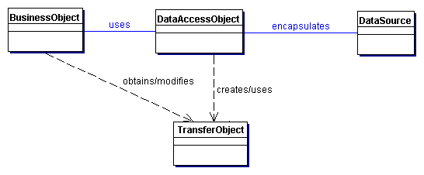
Patrón DAO
Estructura
Estructrura del patrón DAO
Ingeniería del Software
Antonio Navarro
Notes:
El DAO crea/usa transfer. Cuando sea leer crea, cuando sea escribir usará.

Slide 101
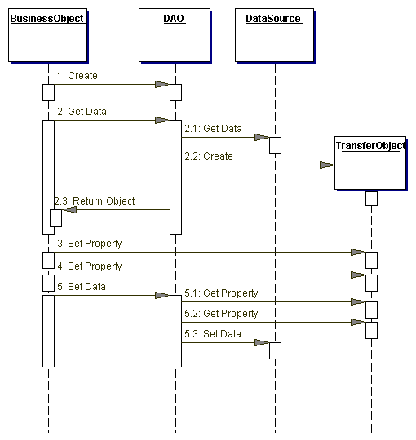
Patrón DAO
Interacción entre objetos relacionados por el patrón DAO
Ingeniería del Software
Antonio Navarro
Notes:
Los devuelve recubiertos en un transfer.
El componente de negocio trabaja con el transfer e invierte el proceso, llama al DAO y vuelca los datos (también envueltos en un transfer).
Negocio habla con DAO en términos de transfer.

Slide 102
Patrón DAO
Consecuencias
  Ventajas:
    Independiza el tratamiento de los datos de su acceso y estructura
    Permite independizar la capa de negocio de la de datos
  Inconvenientes
    Aumenta el número de objetos del sistema
Ingeniería del Software
Antonio Navarro

Slide 103
Patrón DAO
Código de ejemplo
public interface DAOUsuario {
public int create(TUsuario tUsuario);
public TUsuario read(int id);
public Collection<TUsuario> readAll();
public TUsuario readByName(String nombre);
public int update(TUsuario tUsuario);
public int delete (int id);
}
Ingeniería del Software
Antonio Navarro
Notes:
Es importante poner en el DAO las operaciones CRUD (Create, Read, Update, Delete),

Slide 104
Patrón DAO
public class DAOUsuarioImp implements DAOUsuario {
……
public int create(TUsuario tUsuario)
{
int id= -1;
//conexión con la base de datos
PreparedStatement ps;
ps = conexion.prepareStatement(“INSERT INTO usuario (nombre, eMail, activo) VALUES (?,?,?)", Statement.RETURN_GENERATED_KEYS);
ps.setString(1, tUsuario.getNombre());
ps.setString(2, tUsuario.getEMail());
ps.setBoolean(3, tUsuario.getActivo());
ps.executeUpdate();
Ingeniería del Software
Antonio Navarro
Notes:
La clase que implementa esta interfaz, recibe un transfer con los datos de usuario. Tiene una conexión a la base de datos a JDBC (envía querys SQL desde java).
El DAO no se preocupa de comprobar las reglas de negocio (si la tabla tiene inconsistencias tiene que ser el servicio de aplicación el que lo evite).

Slide 105
Patrón DAO
ResultSet rs= ps.getGeneratedKeys();
if (rs.next())
{
id= rs.getInt(1);
}
//cerrar conexión y tratar excepciones
return id;
}
………
}
Ingeniería del Software
Antonio Navarro

Slide 106
Patrón DAO
Aunque en estas transparencias se obvia, es fundamental que los DAOs capturen y lancen las excepciones correspondientes al acceder a los recursos externos
Así, la capa de negocio sabrá qué ha sucedido si ha habido algún tipo de fallo en dicho acceso
Ingeniería del Software
Antonio Navarro

Slide 107
Patrón DAO
IMPORTANTE
  Aunque, por lo general, los DAOs sólo debería tener las operaciones CRUD (Create, Read, Update y Delete), es posible que en una arquitectura multicapa sin objetos del negocio, necesitemos enriquecer a los DAOs para facilitar la gestión de las relaciones 1..n y m..n
Modelado del Software
Antonio Navarro

Slide 108

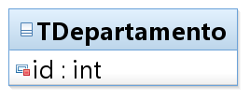
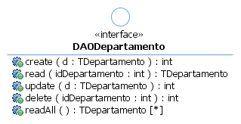
Patrón DAO
  Para una clase:
Modelado del Software
Antonio Navarro

Slide 109
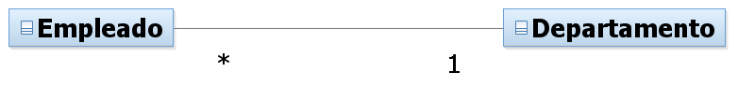
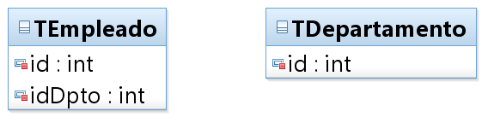
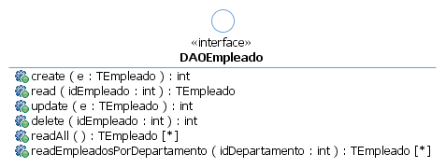
Patrón DAO
  Para una clase, extremo N de una relación 1..N
Modelado del Software
Antonio Navarro
Notes:
Los transfer, las relaciones 1… n las representan así por un problema de carga dinámica. No puedo descargar la base datos “entera” a memoria.
Por eso, en el DAO del lado n, cuando tienes que leer los n elementos ligados al lado 1, se pasa el id del lado 1 (el último read que se muestra en el DAO).

Slide 110
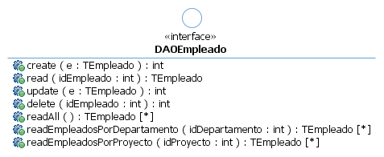
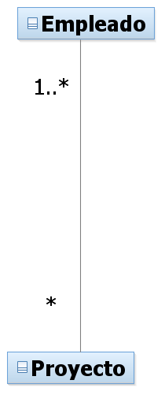
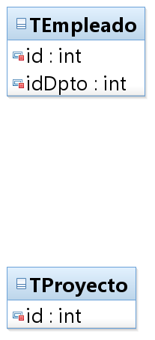
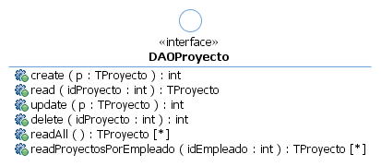
Patrón DAO
  Para dos clases extremos de una relación M..N
Modelado del Software
Antonio Navarro
Notes:
Para las relaciones m…n: ninguno de los dos extremos (transfer) lleva la información de quién está al otro lado. Lo delegamos en los DAOs. Cómo sacar los proyectos de un empleado o los empleados de un proyecto (se lleva el id de ese lado al lado contrario en cada caso).

Slide 111
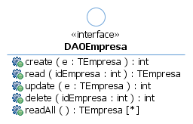
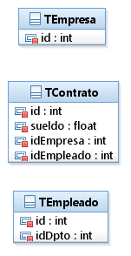
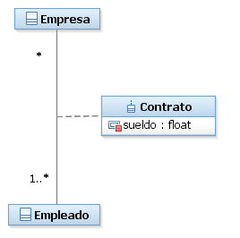
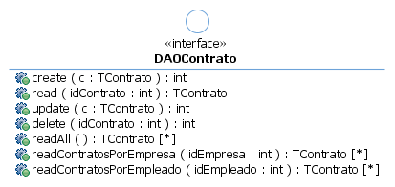
Patrón DAO
  En el caso de una clase asociación, es como dos relaciones 1..N:
Modelado del Software
Antonio Navarro
Notes:
Qué sucede cuando tenemos relaciones 1..N con clase asociación.
Se trata como dos relaciones 1…N, y el transfer del lado N de ambas relaciones se lleva el id de las relaciones del lado 1 (por eso contrato tiene los ids de los lados 1 –el de empresa y el de empleado)). Y el DAO tiene leer tanto de empresa como de empleado.
Este ejemplo, la clase de la relación, tiene suficiente entidad para tener un id.

Slide 112
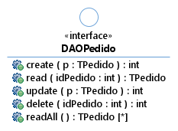
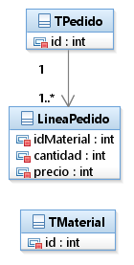
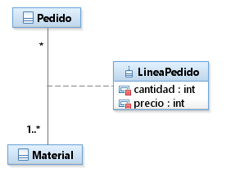

Patrón DAO
  Salvo que pensemos que la clase intermedia no tiene entidad suficiente (i.e. no tiene ID propio)
Modelado del Software
Antonio Navarro
Notes:
Cuando la clase de la relación, no tiene entidad suficiente para tener un id, aquí podemos tomar la opción de hacer depender la clase intermedia de uno de los dos lados. Aquí puede tener sentido tener pedidos con sus n líneas de pedido (puntero a otro transfer). Damos un DAO para pedidos y otro para material, pero no tenemos DAOs para LineaPedido.

Slide 113
Patrón DAO
    En este último caso, si las líneas de pedido, a pesar de no ser accedidas fuera del transfer pedido, sí que son actualizadas con frecuencia (p.e. por cambios en los pedidos), quizás si convendría darles DAO, pero no servicio de aplicación
Modelado Software Antonio Navarro

Slide 114
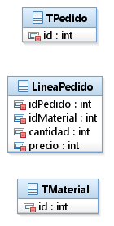
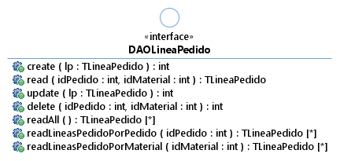
Patrón DAO
  En cualquier caso, esta opción parece más limpia
Ingeniería del Software
Antonio Navarro

Slide 115
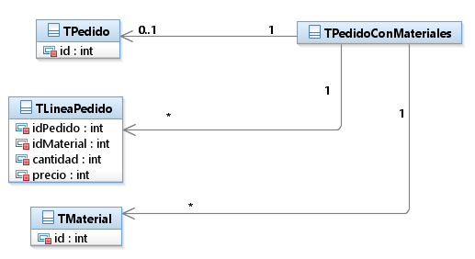
Patrón DAO
    Esta opción junto a un TOA (e.g. una operación del SA) permitiría leer un pedido con sus materiales (o un departamento con sus empleados)
Modelado Software Antonio Navarro
Notes:
Esta opción es si tengo que sacar el pedido con los nombres de los materiales (en la línea de pedido tengo su id, pero no sus nombres). En este caso la mejor opción el TOA que construya un transfer ensamblado con toda la información.
Esto también me permitiría sacar material con pedidos.

Slide 116
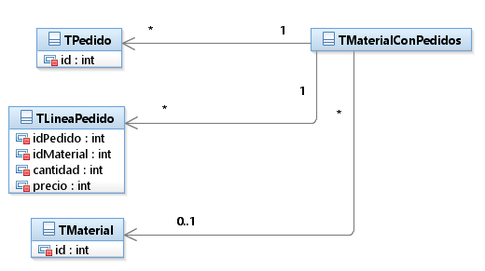
Patrón DAO
    O un material con los pedidos en los que aparece
Ingeniería del Software
Antonio Navarro

Slide 117
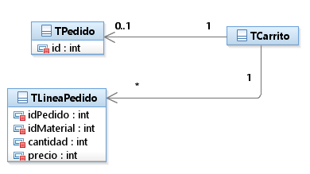
Patrón DAO
    O incluso un carrito
Ingeniería del Software
Antonio Navarro
Notes:
Los transfer ensamblados me permiten tener una representación limpia del dominio, y luego agregar información ad-hoc a través de un TOA.

Slide 118
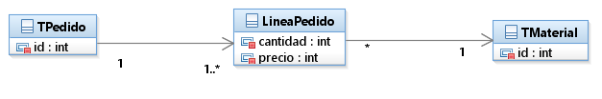
Patrón DAO
  Martin Fowler es más pragmático y devolvería una red de transfers creada bajo demanda de la unión de casos de usos
    Esta opción sin embargo, genera redes de objetos podados para poder resolver tanto el problema de ciclos como de carga de todos los elementos referenciados
Ingeniería del Software
Antonio Navarro
Notes:
Esta opción no es reutilizable en otros casos de uso.

Slide 119
Patrón servicio de aplicacion
Propósito
  Centraliza lógica del negocio.
También conocido como:
  Application service
Ingeniería del Software
Antonio Navarro

Slide 120
Patrón servicio de aplicacion
Motivación
  En una arquitectura multicapa, la lógica del negocio debe estar en algún sitio
  Ponerla en el controlador acoplaría presentación y negocio
  Ponerla en el DAO acoplaría negocio e integración
  Por eso la incluimos en los servicios de la aplicación
Ingeniería del Software
Antonio Navarro

Slide 121
Patrón servicio de aplicacion
Debe aplicarse cuando
  Se quiera representar una lógica del negocio que actúe sobre distintos servicios u objetos del negocio
  Se quiera agrupar funcionalidades relacionadas
  Se quiera encapsular lógica no representada por objetos del negocio
Ingeniería del Software
Antonio Navarro

Slide 122
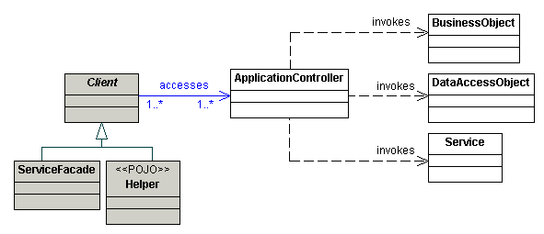
Patrón servicio de aplicacion
Estructura
ApplicationService
Estructura del patrón servicio de aplicación
Ingeniería del Software
Antonio Navarro

Slide 123
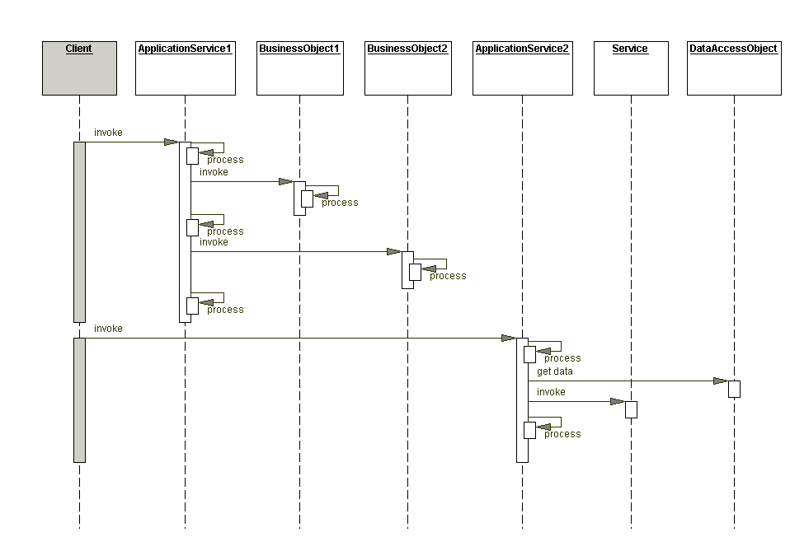
Patrón servicio de aplicacion
Interacción entre objetos relacionados por el patrón servicio de aplicación
Ingeniería del Software
Antonio Navarro

Slide 124
Patrón servicio de aplicacion
Consecuencias
  Ventajas
    Centraliza lógica del negocio
    Mejora la reusabilidad del código
    Evita duplicación de código
    Simplifica la implementación de fachadas
  Inconvenientes
    Introduce un nivel más de indirección
Ingeniería del Software
Antonio Navarro

Slide 125
Patrón servicio de aplicacion
Código de ejemplo:
public interface SAUsuario {
public int create(TUsuario tUsuario);
public TUsuario read(int id);
public Collection<TUsuario> readAll();
public int update(TUsuario tUsuario);
public int delete (int id);
}
Ingeniería del Software
Antonio Navarro

Slide 126
Patrón servicio de aplicacion
public class SAUsuarioImp implements SAUsuario {
public int create(TUsuario tUsuario)
{ int id= -1;
DAOUsuario daoUsuario;
if (tUsuario!=null)
{ //acceso a la implementación del DAO
TUsuario leido=
daoUsuario.readByName(tUsuario.getNombre());
if (leido==null) id= daoUsuario.create(tUsuario);
}
return id;
}
…………………………………}
Ingeniería del Software
Antonio Navarro

Slide 127
Patrón servicio de aplicacion
Nota
  Aunque en el ejemplo del libro Core J2EE Patterns, los servicios de la aplicación colaboran entre ellos para obtener objetos del negocio (y por extensión, los datos), esta aproximación podría complicar las validaciones de consistencia de los datos en un entorno multiusuario no EJB
  En cualquier caso, nótese que el servicio de aplicación invocado en el ejemplo (t173), tiene toda la pinta de no acceder a información persistente
Ingeniería del Software
Antonio Navarro
Notes:
Claro, si se utiliza un servicio para obtener una cuenta, ¿cómo sabemos que la cuenta que tenemos no ha cambiado? Habría que bloquearla. Evidentemente, con EJBs de entidad habría alguna forma. Si se usan transfers o POJOs, el bloqueo sería más difícil. Si se utilizan DAOs que hacen explícita la conexión con la base de datos, se pueden hacer bloqueos desde los servicios de aplicación.
Pongo esto tiempo después del párrafo anterior: ver la discusión en el diagrama de clases del domain store (de la library) sobre esto.

Slide 128
Patrón servicio de aplicacion
Nota
  Los servicios de aplicación no suelen tener atributos para hacerlos más ligeros
  Entonces, ¿dónde están los objetos que tienen atributos y operaciones del negocio?
  Estos objetos son los objetos del negocio
Ingeniería del Software
Antonio Navarro

Slide 129
Patrón objeto del negocio
Propósito
  Representar la lógica del negocio y el modelo del dominio en términos orientados a objetos
También conocido como:
  Business object
Ingeniería del Software
Antonio Navarro

Slide 130
Patrón objeto del negocio
Motivación
  Cuando la lógica del negocio es poca o inexistente, las aplicaciones pueden permitir a los clientes acceder directamente a la capa de datos
  Así, un componente de la capa de negocio (e.g. ServiciosUsuarioImp) podría acceder directamente a un DAO
  Sin embargo, si en el cliente hay una gran cantidad de procesos computacionales asociados a los datos, dichos procesos deberían encapsularse en un objeto que representase un objeto del negocio
Ingeniería del Software
Antonio Navarro

Slide 131
Patrón objeto del negocio
Debe aplicarse cuando:
  Se disponga de un modelo conceptual con reglas de validación y lógica del negocio avanzadas
  Se desee separar la lógica del negocio del resto de la aplicación
  Se desee centralizar la lógica del negocio
  Se desee incrementar la reusabilidad del código
Ingeniería del Software
Antonio Navarro

Slide 132
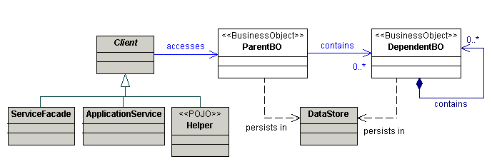
Patrón objeto del negocio
Estructura
Estructura del patrón objeto del negocio
Ingeniería del Software
Antonio Navarro

Slide 133
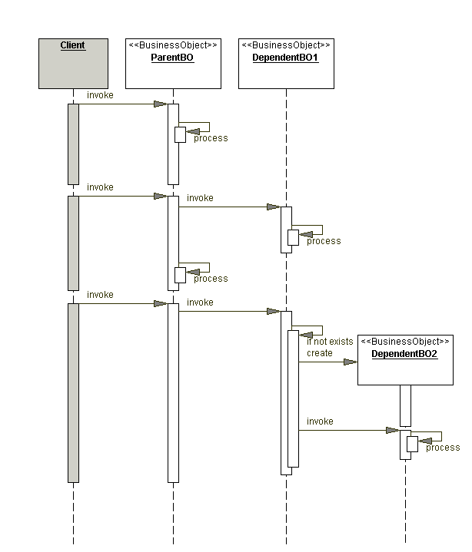
Patrón objeto del negocio
Interacción entre objetos relacionados por el patrón objeto del negocio
Ingeniería del Software
Antonio Navarro

Slide 134
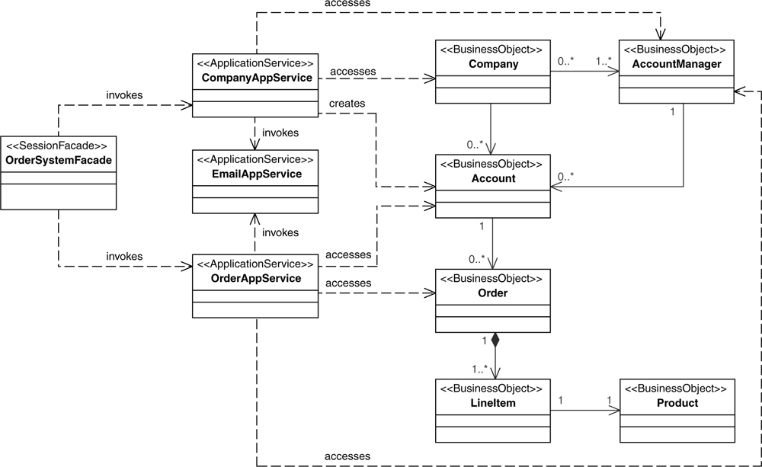
Capa de negocio
Objeto del negocio
Relación entre objetos del negocio y servicios de aplicación
Modelado Software Antonio Navarro

Slide 135
Patrón objeto del negocio
Consecuencias
  Ventajas
    Promueve una aproximación orientada a objetos en la implementación del modelo del negocio.
    Centraliza el comportamiento del negocio, promoviendo la reutilizabilidad.
    Evita la duplicación de código
Ingeniería del Software
Antonio Navarro

Slide 136
Patrón objeto del negocio
  Inconvenientes
    Añade una capa de indirección.
    Puede producir objetos “inflados” de funcionalidad.
    Persistencia de dichos objetos del negocio.
Ingeniería del Software
Antonio Navarro

Slide 137
Patrón objeto del negocio
Código de ejemplo
public class Employee
{ private int id;
private String name;
private long salary;
private Department department;
…………………
Department getDepartment()
{ return department; }
…………………
}
Modelado Software Antonio Navarro

Slide 138
Patrón objeto del negocio
public class Department
{
private int id;
private String name;
private Collection<Employee> employees;
public int getId() {
return id; }
……………………………
public Collection<Employee> getEmployees() {
return employees;}
……………………………
}
Modelado Software Antonio Navarro

Slide 139
Nota
Realidad
Modelo del dominio
Negocio con objetos del negocio
Recursos
Cliente
id: int
nombre: string
<!element cliente (id, nombre, revCli)>
………
<!element reserva (id, nombre, cliRev)>
………
Ana
id
cliente
1
nombre
*
Reserva
id: int
fechaEntrada: string
noches:int
getCliente(): Cliente
coste(): float
…..
Cliente
(0, n)
reserva
(1, 1)
Negocio con transfers
Reserva
TransferCliente
id: int
nombre: String
noches
id
fechaEntrada
Relaciones entre realidad, dominio, negocio y recursos
TransferReserva
id: int
fechaEntrada: string
noches: int
idCliente: int
Ingeniería del Software
Antonio Navarro

Slide 140
Patrón objeto del negocio
Hay una equivalencia bastante directa entre:
  Modelo dominio y modelo negocio
  Tablas y transfers
  Las entidades compuestas serían algo así como una visión intermedia entre el modelo del dominio y el modelo propuesto por los transfers
Ingeniería del Software
Antonio Navarro

Slide 141
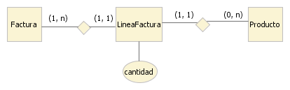
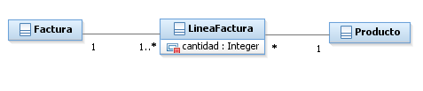
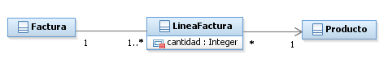


Patrón objeto del negocio
Vista lógica
Modelo negocio
Modelo dominio
Vista física
Modelo entidades compuestas (JPA)
Modelo relacional
Modelo transfers
Equivalencias entre distintos modelos
Ingeniería del Software
Antonio Navarro

Slide 142
Almacén del dominio
Propósito
  Se desea separar la persistencia del modelo de objetos
También conocido como:
  Domain store
  Unit of work + Query object + Data mapper + Table data gateway + Dependent mapping + Domain model + Data transfer object + Identity map + Lazy load
Ingeniería del Software
Antonio Navarro

Slide 143
Almacén del dominio
Motivación
  Muchos sistemas tienen un modelo de objetos complejo que requiere sofisticadas estrategias de persistencia
  Estas estrategias deberían ser independientes de los objetos del negocio, para no acoplarlos con un almacén concreto
Ingeniería del Software
Antonio Navarro

Slide 144
Almacén del dominio
  Así, deben resolverse cuatro problemas simultáneos:
    Persistencia
    Carga dinámica
    Gestión de transacciones
    Concurrencia
Ingeniería del Software
Antonio Navarro

Slide 145
Almacén del dominio
Contexto
  Se desea omitir detalles de persistencia en los objetos del negocio
  La aplicación podría ejecutarse en un contenedor web
  El modelo de objetos utiliza herencia y relaciones compleja
Ingeniería del Software
Antonio Navarro

Slide 146
Almacén del dominio
Solución
  Utilizar un almacén del dominio para persistir de manera transparente un modelo de objetos
Ingeniería del Software
Antonio Navarro

Slide 147

Descripción
Estructura del patrón almacén del dominio
Ingeniería del Software
Antonio Navarro

Slide 148

Ingeniería del Software
Antonio Navarro
Persistencia de un objeto del negocio

Slide 149

Almacén del dominio
Acceso a atributos simples de un objeto del negocio
Ingeniería del Software
Antonio Navarro

Slide 150

Estructura del patrón almacén del dominio
Ingeniería del Software
Antonio Navarro

Slide 151

Interacción en el patrón almacén del dominio
Ingeniería del Software
Antonio Navarro

Slide 152
Patrón delegado del negocio
Propósito
  Evita que los clientes tengan que tratar con detalles de acceso a componentes distribuidos en una aplicación multicapa
También conocido como:
  Business delegate
Ingeniería del Software
Antonio Navarro

Slide 153
Patrón delegado del negocio
Motivación
  Cuando se implementa la capa de negocio con componentes distribuidos los clientes de dicha capa (p.e. la capa de presentación) tienen que tratar con detalles de conexión y acceso al servidor de aplicaciones
  El patrón delegado se encarga de estos detalles, permitiendo que los clientes se abstraigan de la implementación del negocio
Ingeniería del Software
Antonio Navarro

Slide 154

Patrón delegado del negocio
Estructura del patrón delegado
Ingeniería del Software
Antonio Navarro

Slide 155

P. delegado del negocio
Interacción entre objetos relacionados por el patrón delegado
Ingeniería del Software
Antonio Navarro

Slide 156
Patrón delegado del negocio
Consecuencias
  Ventajas
    Oculta detalles
    Independiza capas
  Inconvenientes
    Introduce otra nivel más de indirección
Ingeniería del Software
Antonio Navarro

Slide 157
Patrón delegado del negocio
Código de ejemplo
public class StockListDelegate {
private StockList stockList;
//accede al objeto fachada de la aplicación
private StockListDelegate() throws StockListException
{
try { InitialContext ctx= new InitialContext();
stockList=
(StockList) ctx.lookup(StockList.class.getName());
} catch(Exception e) {
throw
new StockListException(e.getMessage());
}
}
Ingeniería del Software
Antonio Navarro

Slide 158
Patrón delegado del negocio
……………………
//stock es un objeto transferencia para las acciones
public void addStock(StockTO stock) throws StockListException {
//delega en la fachada
try { stockList.add(stock); }
catch (Exception re) {
throw new StockListException (re.getMessage());
}
}
……………………
Ingeniería del Software
Antonio Navarro

Slide 159
Patrón delegado del negocio
……………………
//el delegado en un singleton
public static StockListDelegate getInstance()
throws StockListException {
if (stockListDelegate == null)
stockListDelegate= new StockListDelegate();
return stockListDelegate;
}
}
Ingeniería del Software
Antonio Navarro

Slide 160
Patrón delegado del negocio
//interfaz remoto de la fachada
@Remote
public interface StockList {
public List getStockRatings();
public List getAllAnalysts();
public List getUnratedStocks();
public void addStockRating(StockTO stockTO);
public void addAnalystAnalystTO analystTO);
public void addStock(StockTo stockTO);
}
Ingeniería del Software
Antonio Navarro

Slide 161
Patrón delegado del negocio
//implementación de la fachada como EJB de sesión
//sin estado
@Stateless
public class StockListBean implements StockList
{
…………………………………………
}
Ingeniería del Software
Antonio Navarro

Slide 162
Patrones auxiliares
Introducción
Son patrones de propósito general que nosotros usaremos en el proyecto
De ahí el calificativo auxiliares
Son:
  Observador
  Factoría abstracta
  Singleton
Ingeniería del Software
Antonio Navarro

Slide 163
Patrones auxiliares
Observador
Propósito
  Define una dependencia de uno a muchos entre objetos, de forma que cuando un objeto cambie de estado se notifique y se actualicen automáticamente todos los objetos que dependen de él
También conocido como
  Observador
  Dependents (dependientes)
  Publish-Suscribe (publicar-suscribir)
Ingeniería del Software
Antonio Navarro

Slide 164
Patrones auxiliares
Observador
Motivación
  Si dividimos un sistema en una colección de clases cooperantes debemos mantener la consistencia entre estados relacionados
  Esta consistencia no debe lograrse pagando un fuerte acoplamiento
  Por ejemplo, en las interfaces de usuario
Ingeniería del Software
Antonio Navarro

Slide 165

Patrones auxiliares
Observador
Interfaces de usuario como observers
Ingeniería del Software
Antonio Navarro

Slide 166
Patrones auxiliares
Observador
El patrón Observer debe aplicarse cuando
  Una abstracción tiene dos aspectos y uno depende del otro
  Cuando un cambio en un objeto requiere cambiar otros, y no sabemos cuántos objetos necesitan cambiarse
  Cuando un objeto debería ser capaz de notificar a otros sin hacer suposiciones sobre quiénes son dichos objetos
Ingeniería del Software
Antonio Navarro

Slide 167

Patrones auxiliares
Observador
Descripción abstracta
Estructura del patrón Observer
Ingeniería del Software
Antonio Navarro

Slide 168

Patrones auxiliares
Observador
Interacción
en Observer
Ingeniería del Software
Antonio Navarro

Slide 169

Patrones auxiliares
Observador
Interacción en Observer
Ingeniería del Software
Antonio Navarro

Slide 170
Patrones auxiliares
Observador
Consecuencias
- Ventajas
- Permite modificar objetos y observadores de manera independiente
- Acoplamiento abstracto entre sujeto y observador
- Capacidad de comunicación mediante difusión
- Inconvenientes
- Actualizaciones inesperadas
- Protocolo de actualización simple.
Ingeniería del Software
Antonio Navarro

Slide 171
Patrones auxiliares
Observador
Código de ejemplo
public class Subject {
private List<Observer> observers = new ArrayList<Observer>();
private int state;
public int getState() { return state; }
public void setState(int state) {
this.state = state;
notifyAllObservers(); }
public void attach(Observer observer){ observers.add(observer); } public void notifyAllObservers()
{ for (Observer observer : observers)
{ observer.update(this); }
} }
Ingeniería del Software
Antonio Navarro

Slide 172
Patrones auxiliares
Observador
//En tutorialspoint el observador tiene un punter al observable
//en esta version el observador recibe al observable por parámetro
public interface Observer
{ public void update(Subject subject); }
public class BinaryObserver implements Observer {
public void update(Subject subject)
{
System.out.println( "Binary String: " + Integer.toBinaryString( subject.getState() ) );
}
}
Ingeniería del Software
Antonio Navarro

Slide 173
Patrones auxiliares
Observador
public class OctalObserver implements Observer {
public void update(Subject subject)
{
System.out.println( “Octal String: " + Integer.toOctalString( subject.getState() ) );
} }
public class HexaObserver implements Observer {
public void update(Subject subject)
{
System.out.println( “Hex String: " + Integer.toHexString( subject.getState() ) );
} }
Ingeniería del Software
Antonio Navarro

Slide 174
Patrones auxiliares
Observador
public class Main {
public static void main(String[] args) {
Subject subject = new Subject();
BinaryObserver bo= new BinaryObserver();
OctalObserver oo= new OctalObserver();
HexaObserver ho= new HexaObserver();
subject.attach(bo);
subject.attach(oo);
subject.attach(ho);
suject.setState(7);
}
Ingeniería del Software
Antonio Navarro

Slide 175
Patrones auxiliares
Observador
En general, nuestras vistas serán una especie de observadores del modelo:
  El controlador (que media entre las vistas y el modelo) maneja las vistas a través del protocolo update (int evento, Object datos)
  El controlador actualiza a una única vista cada vez, no a todas
Por este razonamiento, el controlador sería también una especie de observador de las vistas
Lo que se busca es un desacople extremo
Ingeniería del Software
Antonio Navarro

Slide 176
Patrones auxiliares
Factoría abstracta
Propósito
  Proporciona una interfaz para crear familias de objetos relacionados o que dependen entre sí, sin especificar sus clases concretas
También conocido como
  Fábrica Abstracta
  Kit
Ingeniería del Software
Antonio Navarro

Slide 177
Patrones auxiliares
Factoría abstracta
Motivación
  Supongamos que deseamos tener una interfaz de usuario independiente de los objetos concretos que la componen
  Si la aplicación crea instancias de clases o útiles específicos de la interfaz de usuario será difícil cambiar ésta más tarde
Ingeniería del Software
Antonio Navarro

Slide 178

Patrones auxiliares
Factoría abstracta
Ingeniería del Software
Antonio Navarro
Ejemplo de Abstract Factory

Slide 179
Patrones auxiliares
Factoría abstracta
Debemos aplicar el patrón cuando:
- Un sistema debe ser independiente de cómo se crean, componen y representan sus productos
- Un sistema debe ser configurado con una familia de productos de entre varias
- Una familia de objetos producto relacionados está diseñada para ser usada conjuntamente, y es necesario hacer cumplir esta restricción
Ingeniería del Software
Antonio Navarro

Slide 180
Patrones auxiliares
Factoría abstracta
- Quiere proporcionar una biblioteca de clases de productos, y sólo quiere revelar sus interfaces, no sus implementaciones
La gracia de las factorías abstractas, es que crean objetos pero, a nivel tipo, devuelven interfaces (implementados por los objetos creados)
Ingeniería del Software
Antonio Navarro

Slide 181

Patrones auxiliares
Factoría abstracta
D. abstracta
Ingeniería del Software
Antonio Navarro
Estructura de Abstract Factory

Slide 182
Patrones auxiliares
Factoría abstracta
Consecuencias de Abstract Factory:
- Ventajas:
- Aísla las clases concretas de sus clientes
- Facilita el intercambio de familias de productos
- Promueve la consistencia entre productos
- Inconvenientes:
- Es difícil dar cabida a nuevos tipos de productos, ya que hay que modificar la factoría
Ingeniería del Software
Antonio Navarro

Slide 183
Patrones auxiliares
Factoría abstracta
Código de ejemplo
- Supongamos que deseamos construir un juego de laberintos
- Deseamos que los laberintos que construyamos no dependan de los objetos (e.g. pared) concretos que lo componen
- Así podemos tener distintos niveles, para los mismos escenarios
Ingeniería del Software
Antonio Navarro

Slide 184
Patrones auxiliares
Factoría abstracta
public interface FabricaDeLaberintos {
public Laberinto hacerLaberinto();
public Pared hacerPared();
public Habitacion hacerHabitacion();
public Puerta hacerPuerta();
};
Ingeniería del Software
Antonio Navarro

Slide 185
Patrones auxiliares
Factoría abstracta
public class JuegoDelLaberinto {
.........
Laberinto crearLaberinto(FabricaDeLaberinto fabrica)
{
Laberinto l= fabrica.hacerLaberinto();
Habitacion h1= fabrica.hacerHabitacion();
Habitacion h2= fabrica.hacerHabitacion();
Puerta p= fabrica.hacerPuerta(h1, h2);
l.anadirHabitacion(h1);
l.anadirHabitacion(h2);
Ingeniería del Software
Antonio Navarro

Slide 186
Patrones auxiliares
Factoría abstracta
h1.establecerLado(Norte, fabrica.hacerPared());
h1.establecerLado(Este, p);
h1.establecerLado(Sur, fabrica.hacerPared());
h1.establecerLado(Oeste, fabrica.hacerPared());
h2.establecerLado(Norte, fabrica.hacerPared());
h2.establecerLado(Este, fabrica.hacerPared());
h2.establecerLado(Sur, fabrica.hacerPared());
h2.establecerLado(Oeste, p)
return l; }
Ingeniería del Software
Antonio Navarro

Slide 187
Patrones auxiliares
Factoría abstracta
class FabricaDeLaberintosEncantados implements FabricaDeLaberintos {
.......
Habitacion hacerHabitacion(int n)
{ return new HabitacionEncantada(n); }
Puerta hacerPuerta(Habitacion h1, Habitacion h2)
{ return new PuertaEncantada(h1, h2); }
........
};
Ingeniería del Software
Antonio Navarro

Slide 188
Patrones auxiliares
Factoría abstracta
class FabricaDeLaberintosExplosivos implements FabricaDeLaberintos {
.......
Habitacion hacerHabitacion(int n)
{ return new HabitacionExplosiva(n); }
Puerta hacerPuerta(Habitacion h1, Habitacion h2)
{ return new PuertaExplosiva(h1, h2); }
........
};
Ingeniería del Software
Antonio Navarro

Slide 189
Patrones auxiliares
Factoría abstracta
JuegoDelLaberinto juego= new JuegoDelLaberinto();
FabricaDeLaberintosExplosivos fabrica = new FabricaDeLaberintosExplosivos();
juego.crearLaberinto(fabrica);
Ingeniería del Software
Antonio Navarro

Slide 190
Patrones auxiliares
Singleton
El patrón singleton garantiza que sólo hay una instancia (o un número controlado de instancias) de una clase, proporcionando un único punto de acceso a ella
Esta instancia podría ser redefinida mediante herencia
Los clientes deberían ser capaces de utilizar estas subclases sin modificar su código
Ingeniería del Software
Antonio Navarro

Slide 191

Patrones auxiliares
Singleton
Descripción abstracta
Estructura y comportamiento del patrón Singleton
Ingeniería del Software
Antonio Navarro

Slide 192
Patrones auxiliares
Singleton
Ventajas
- Acceso controlado a la única instancia (a al número controlado)
- Espacio de nombres reducido
- Permite el refinamiento de operaciones y la representación
- Permite un número variable de instancias
- Más flexibles que las operaciones de clase estáticas
Inconvenientes
- Dista mucho de ser evidente
Ingeniería del Software
Antonio Navarro

Slide 193
Patrones auxiliares
Singleton
Código de ejemplo
public abstract class FactoriaIntegración {
private static FactoriaIntegración instancia;
public static FactoriaIntegracion obtenerInstancia()
{ if (instancia== null)
instancia = new FactoriaIntegracionImp();
return instancia;
}
public abstract DAOUsuario generaDAOUsuario();
public abstract DAOLibro generaDAOLibro();
public abstract DAOEjemplar generaDAOEjemplar();
public abstract DAOPrestamo generaDAOPrestamo();
}
Ingeniería del Software
Antonio Navarro

Slide 194
Patrones auxiliares
Singleton
public class FactoriaIntegracionImp extends FactoriaIntegracion {
public DAOUsuario generaDAOUsuario()
{ return new DAOUsuarioImp(); }
public DAOLibro generaDAOLibro()
{ return new DAOLibroImp(); }
public DAOEjemplar generaDAOEjemplar()
{ return new DAOEjemplarImp(); }
public DAOPrestamo generaDAOPrestamo()
{ return new DAOPrestamoImp(); }
}
Ingeniería del Software
Antonio Navarro

Slide 195
Patrones auxiliares
Singleton
Nota:
  En el ejemplo anterior, el singleton siempre crea la misma clase de factoría
  Por lo tanto, si los clientes quieren obtener otra implementación de la factoría, debería cambiarse el código de ésta a nivel paquete
  Hay opciones más razonables
Ingeniería del Software
Antonio Navarro

Slide 196
Patrones auxiliares
Singleton
  Su método de generación lee de un archivo la clase concreta que implementa a dicha factoría y que debe generar, la carga dinámicamente y se la devuelve al cliente
  http://developer.classpath.org/doc/javax/xml/parsers/DocumentBuilderFactory-source.html
Nota: además, para evitar problemas de creación y/o carga, en entornos concurrentes, el método estático que devuelve la instancia debe garantizar el acceso concurrente (e.g. synchronized en Java)
Ingeniería del Software
Antonio Navarro
Notes:
Para ver una factoría con su getInstance() synchronized, ver página 536 del libro Core J2EE Design Patterns.

Slide 197
Nota
Doble estructura de paquetes:
  Capas
  Módulos
 | presentación | negocio | integración
usuarios
ejemplares
préstamos
búsquedas
Ingeniería del Software
Antonio Navarro

Slide 198
Subsistemas de diseño/paquetes de código: dirigidos por capas, con módulos replicados
  presentacion
    usuarios
    ejemplares
    prestamos
    busquedas
    controlador
  negocio
    usuarios
    ejemplares
    prestamos
    busquedas
  integracion
    usuarios
    ejemplares
    prestamos
    busquedas
Ingeniería del Software
Antonio Navarro

Slide 199
Resultados de aprendizaje
Utilizar un paradigma de diseño para diseñar un sistema software simple, y explicar como se han aplicado los principios de diseño en este diseño [uso]
Construir modelos de diseño de un sistema software que son adecuados para el paradigma utilizado para diseñarlo [uso]
Dentro del contexto de un paradigma de diseño simple, describir uno o más patrones de diseño que podrían ser aplicables al diseño de un sistema software simple [familiaridad]
Ingeniería del Software
Antonio Navarro

Slide 200
Resultados de aprendizaje
Para un sistema simple adecuado para un escenario dado, discutir y seleccionar un paradigma de diseño adecuado [uso]
Crear modelos adecuados para la estructura y comportamiento de productos software a partir de sus especificaciones de requisitos [evaluación]
Ingeniería del Software
Antonio Navarro

Slide 201
Resultados de aprendizaje
Para el diseño de un sistema software simple dentro del contexto de un paradigma de diseño único, describir la arquitectura software de ese sistema [familiaridad]
Aplicar ejemplos simples de patrones en un diseño software [uso]
Discutir y seleccionar a arquitectura software adecuada para un sistema simple adecuado a un escenario dado [uso]
Ingeniería del Software
Antonio Navarro

